Slide 1

Instituto de Liderança Rotária
Introdução à Liderança Rotária
Parte I

Slide 2

Instituto de Liderança Rotária
Introdução ao ILR

Slide 3

Introdução ao ILR
Introdução; breve auto-apresentação.
Analisar os objetivos do ILR.
Revisar a Descrição do Curso.
Familiarizar-se com os materiais de referência do RLI : Textos, CD e Web.

Slide 4


Slide 5

Instituto de Liderança Rotária
Liderança / Características

Slide 6
Liderança / Características
Quais as características da liderança?
Como você lidera voluntarios?
O que motiva as pessoas em
uma organização volutária?
Como você pode desenvolver
seu estilo particular de liderança?

Slide 7
Instituto de Liderança Rotária
Rotary Externamente ao Clube

Slide 8
b
Rotary Externamente ao Clube
Debater o Objetivo do Rotary.
Detalhar os níveis da organização.
Verificar como cada Entidade pode Apoiar seu Clube.

Slide 9
O Objetivo do Rotary
O Objetivo do Rotary é encorajar e promover o ideal de servir, como base de todo emprendimento digno e em particular, encorajar e promover:

Slide 10
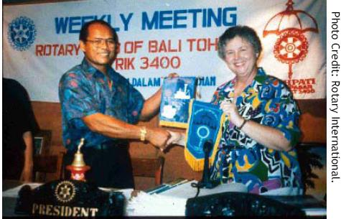
O Objetivo do Rotary
Seviço
Ética
Companheirismo
Paz Mundial

Slide 11
Orgonograma do Rotary
Rotary Clube
Assembléia Distrital
Comites Ditritais de R.I.
Governador Assistente e Grupo de liderança Distrital
Comite e sub-Comites Distritais da FR
Delegado Distrital ao COL
Delegado ao Comite de Indicação de Diretor
Presitentes de Comites Distritais
Colégio de Govern.
Governador Distrital
Fundação Rotária Distrital
Conselho de Legislação
Coord.Regional DQS
Zona Rotária
Cordenadores Zonais
Comite de indicação de Diretor
Diretor de Rotary International
Coord. Reg. da FR
staff remunerado
Conselho director de RI
Conselho de Curadores da FR
Secretária Geral RI
Presidente do Rotary International
Presidente dos Curadores

Slide 12

Instituto de Liderança Rotária
Retenção do Quadro Social

Slide 13

E
Retenção do Quadro Social
Como Reter os Sócios Efetivamente.
Valor da capacitação dos novos sócios.
Nessecidade de capacitar e envolver todos os sócios do Clube.

Slide 14
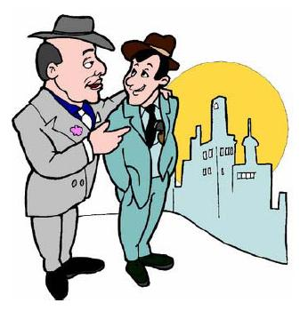
Razãoes para entrar no Rotary
Considerações Sociais
Destaque na comunidade
Contatos de Negócio
Entretenimento
Contato com a comunidade

Slide 15
Razãoes para entrar no Rotary
Vontade de fazer algo importante fora do ambiente de trabalho.
Desejo de trabalhar em equipe
Oportunidade de desenvolver abilidades de liderança.

Slide 16
Pontos importantes para retenção de Sócios
1 – Organizar um Comite de serviços aos Sócios
2- Criar um programa de orientação pré-admissional
3- Recepcione – dê tarefa – apresente
4 – Desenvolver um programa de formação – designe um mentor
5 – Realize uma sessão especial para novos membros

Slide 17
Pontos importantes para retenção de Sócios
6- Registre as atividades do novo sócio no primeiro ano
7- Após o primeiro ano entreviste-o e reconheça publicamente os meritos
8- Fique atento aos sinais de alerta que afete a retenção e atue preventivamente
9 – Seja inovador - ressalte as razões pelas quais vale a pena permanecer

Slide 18

Instituto de Liderança Rotária
Introdução a Fundação Rotária

Slide 19
ç
Introdução a Fundação Rotária
Rever as Metas, Programas e Finanças da Fundação Rotária.
Debater a Importância e os Valores da Fundação Rotária para os Clubes de Rotary e para o Rotary International.

Slide 20
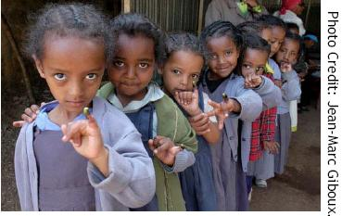
Programas Humanitários da Fundação Rotária
Subsídios Distritais
Simplificados
Subsídios de
Serviços Voluntários
Subsídios
Equivalentes
Subsídios 3 H
Polio Plus
As meninas mostram seus dedos marcados com tinta depois de tomarem a vacina oral distribuida pelo Rotary International – Etiopia

Slide 21
Programa Educacional da Fundação Rotaria
Centros Rotary de Estudos Internacionais de Paz e Resoluçào de Conflitos
Estudos Rotary de Paz e Resolução de Conflitos
Bolsas Educacionais
Intercâmbio de Grupos de Estudo (IGE)
Subsídios Para Professores Universitários

Slide 22

Instituto de Liderança Rotária
Liderança /Comites

Slide 23
Liderança / Formação de Equipe
Investigar como são usados os Comites e a Formação de Equipes nos Clubes de Rotary.
Debater as Vantagens e Desvantagens dos Comites.
Examinar os Comites como uma ferramenta de Liderança.

Slide 24

Instituto de Liderança Rotária
Projetos de Prestação de Serviço

Slide 25
Projetos de Serviços
Debater o planejamento e a execução de Projetos de Prestação de Serviços.
Encorajar a criatividade nos projetos.

Slide 26
Questões sobre Projetos de Prestação de Serviços
Um Clube pode fazer algo para ajudar?
Caso positivo, como os Rotarianos podem “por a mão na massa” para ajudar
Quanto de recursos são necessários ? Angariar fundos ?
Homo desenvolver um projeto? O que é necessário ?
O Projeto irá produzir boa divulgação e publicidade sobre o Clube ?
Os sócios podem ser “divulgados” por participar no Projeto ?
Este é um projeto de um ano ou um projeto permanente ?
Que recursos da Comunidade estão disponíveis ou que outras organizações podem ser envolvidas ?
Quais são os passos necessários para ir em frente ?

